Slide 1

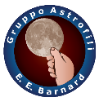
Obiettivi
Telescopi per astrofili

Slide 2
Definizioni: Angolo
Angolo: parte di piano compresa tra due semirette
Angolo sessagesimale: la divisione di un giro completo in 360 parti e si misura in gradi [°]. Le sotto unità sono divise in sessantesimi
1 grado = 60 primi
1 primo = 60 secondi
1 secondo = 1/3600 gradi
arcosecondo: spostamento laterale in posizione di 0,4318 millimetri visto da 100 metri

Slide 3
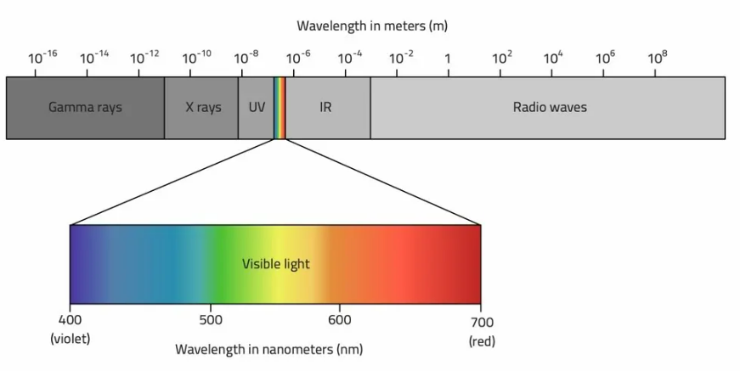
Definizione: Telescopio ottico
Telescopio ottico: strumento ottico per l'osservazione astronomica nel dominio delle radiazioni elettromagnetiche visibili.

Slide 4
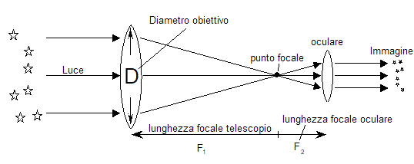
Definizioni: caratteristiche telescopio
Diametro: diametro di apertura dell'obiettivo ottico, esso viene misurato di millimetri o in pollici (1’’ = 25,4 mm)
Lunghezza focale: misura del percorso ottico della luce all'interno del tubo ottico, dal suo ingresso nell'obiettivo sino al fuoco dell'oculare
Rapporto focale: è il rapporto tra la lunghezza focale e il diametro

Slide 5
Telescopio: esercizio
Problema: individuare il telescopio con maggiore luminosità tra:
Diametro: 100 mm Lunghezza focale: 500 mm;
Diametro: 50 mm Lunghezza focale: 250 mm;
Soluzione:
Calcolo del rapporto focale
Telescopio 1: f = l/D = 500/100 = 5
Telescopio 2: f = l/D = 250/50 = 5
Osservazione:
I due telescopi hanno lo stesso rapporto focali
Hanno la stessa luminosità/prestazione?

Slide 6
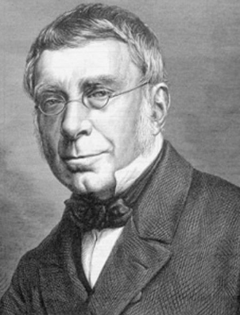

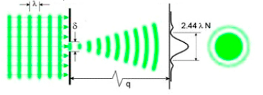
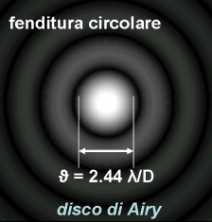
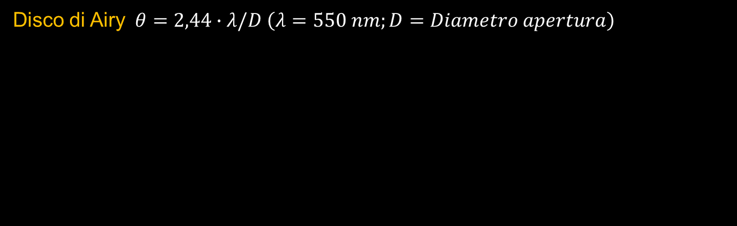
Diffrazione
Potere risolutivo: la capacità di uno strumento ottico a mostrare separati due dettagli posti l’uno vicino all’altro
La luce si comporta come un’onda e non si muove in linea retta;
In presenza di una fessura la luce non continua nel suo moto
rettilineo;
Diffrazione: è un fenomeno associato alla deviazione della traiettoria
di propagazione delle onde quando queste incontrano un ostacolo
sul loro cammino
Questa immagine è il ben noto disco di Airy
George Biddell Airy
(27/07/1801 – 02/01/1892)
Disco di Airy$θ=2,44∙λ/D \left(λ=550 nm;D=Diametro apertura\right)$

Slide 7
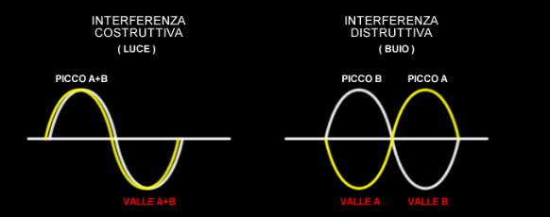
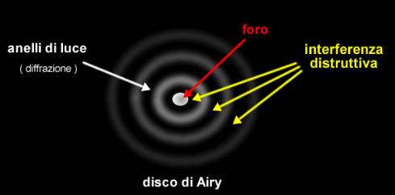
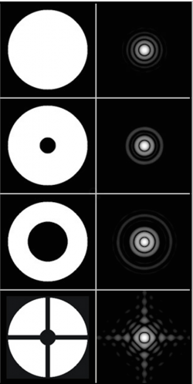
Diffrazione
La diffrazione non illumina in modo omogeneo tutte le zone dietro
l’ostacolo
Intorno al foro si formano degli anelli di luce e ombra
luminosità dipende dalla dimensione e forma dell’apertura.
Interferenza costruttiva: Nelle zone dove si ottiene luce le onde si scontrano e si sommano
Interferenza distruttiva: Nelle zone dove si ottiene ombra le onde si annullano
Disco di Airy$θ=2,44∙λ/D \left(λ=550 nm;D=Diametro apertura\right)$

Slide 8
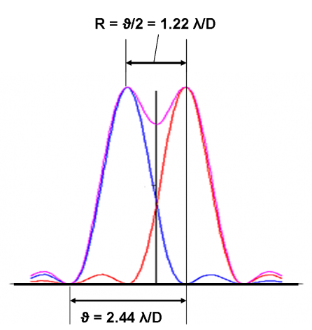
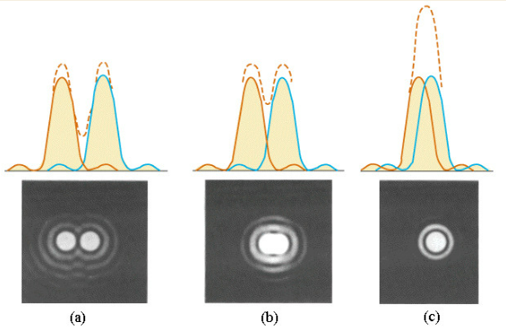
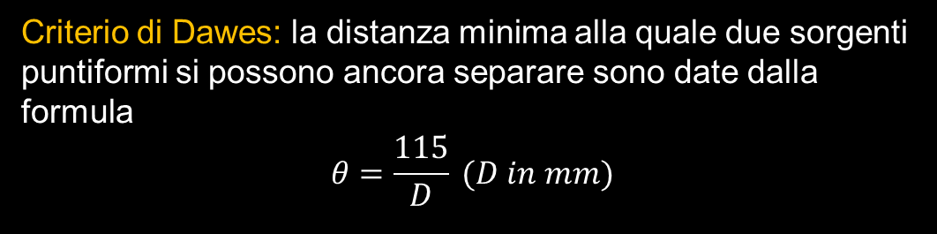
Potere risolutivo massimo del telescopio
Criterio di Rayleigh: due stelle puntiformi siano ancora visibili come dischetti separati tra loro quando il massimo della figura di diffrazione di una coincide con il primo minimo dell’altra
Formula di Rayleigh$θ=1,22∙λ/D$
Interferenza costruttiva: Nelle zone dove si ottiene luce le onde si scontrano e si sommano
Interferenza distruttiva: Nelle zone dove si ottiene ombra le onde si annullano
Criterio di Dawes: la distanza minima alla quale due sorgenti puntiformi si possono ancora separare sono date dalla formula
$$θ=\frac{115}{D} (D in mm)$$

Slide 9
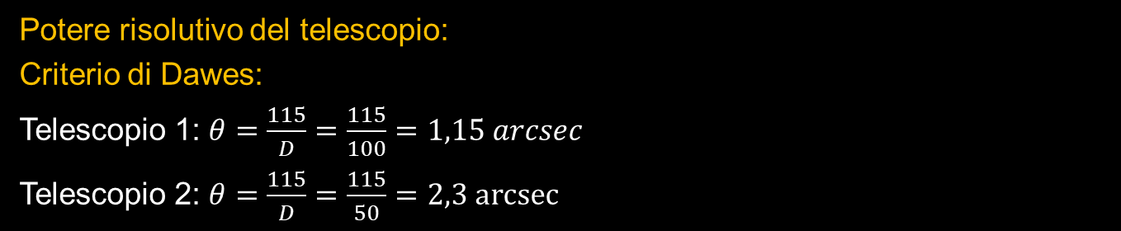
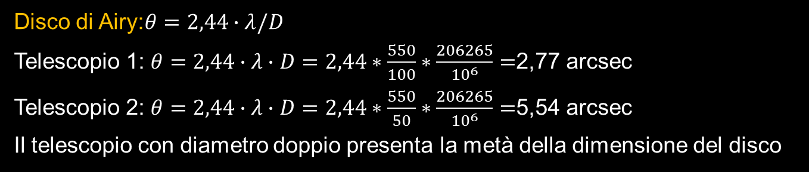
Telescopio: esercizio
Problema: individuare il telescopio con maggiore luminosità tra:
Diametro: 100 mm Lunghezza focale: 500 mm;
Diametro: 50 mm Lunghezza focale: 250 mm;
Disco di Airy:$θ=2,44∙λ/D$
Telescopio 1: $θ=2,44∙λ∙D=2,44∗\frac{550}{100}∗\frac{206265}{{10}^{6}}=$2,77 arcsec
Telescopio 2: $θ=2,44∙λ∙D=2,44∗\frac{550}{50}∗\frac{206265}{{10}^{6}}=$5,54 arcsec
Il telescopio con diametro doppio presenta la metà della dimensione del disco
Potere risolutivo del telescopio:
Criterio di Dawes:
Telescopio 1: $θ=\frac{115}{D}=\frac{115}{100}=1,15 arcsec$
Telescopio 2: $θ=\frac{115}{D}=\frac{115}{50}=2,3 arcsec$

Slide 10
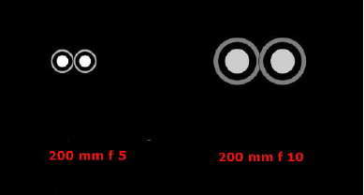

Risoluzione del sistema ottico
Il potere risolutivo è la capacità di qualsiasi strumento a mostrare separati due dettagli posti vicini
Le stelle doppie saranno visibili se la loro separazione angolare è pari al disco di Airy
Potere risolutivo del telescopio:
Criterio di Dawes -> R=115/D [‘’]*
200 F5
200 F10
*arcosecondo equivale a uno spostamento laterale in posizione di 0,4318 millimetri visto da 100 metri

Slide 11
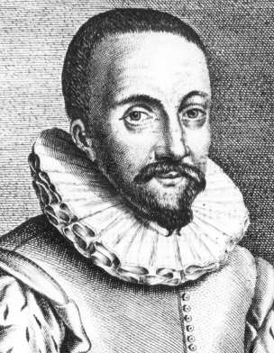
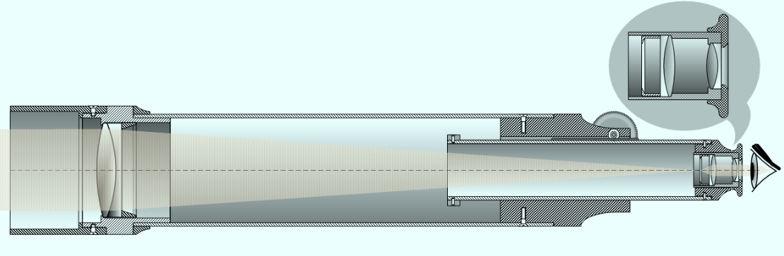
Telescopi rifrattori
Brevetto: Hans Lippershey 2 Ottobre 1608
La leggenda narra che l'invenzione avvenne casualmente per
merito dei suoi figli che giocando con alcune lenti scoprirono
come ottenere un'immagine ingrandita di oggetti lontani
Successo: Galileo Galilei punta il cannocchiale verso il cielo nel 1609
Oculare
Hans Lipperhey conosciuto anche come Johann Lippershey
(27/07/1801 – 02/01/1892)
Paraluce
Obiettivo
Focheggiatore
D
Lunghezza focale

Slide 12
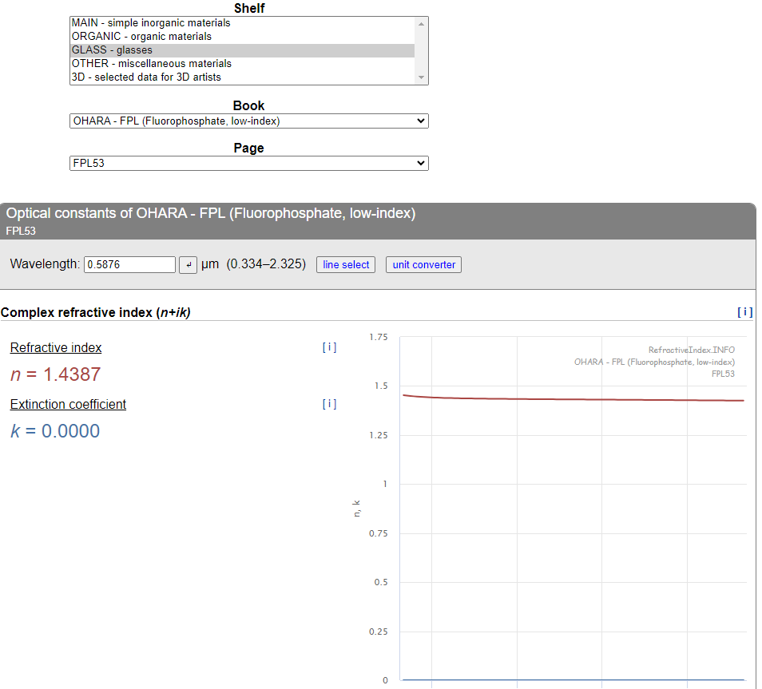
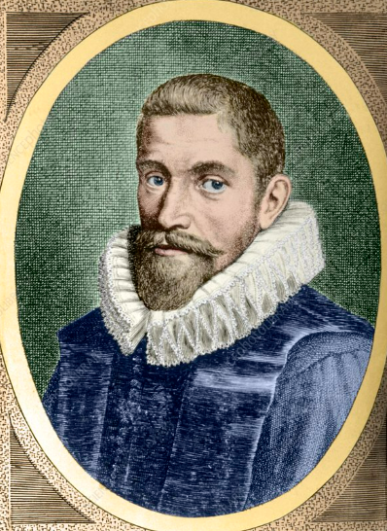
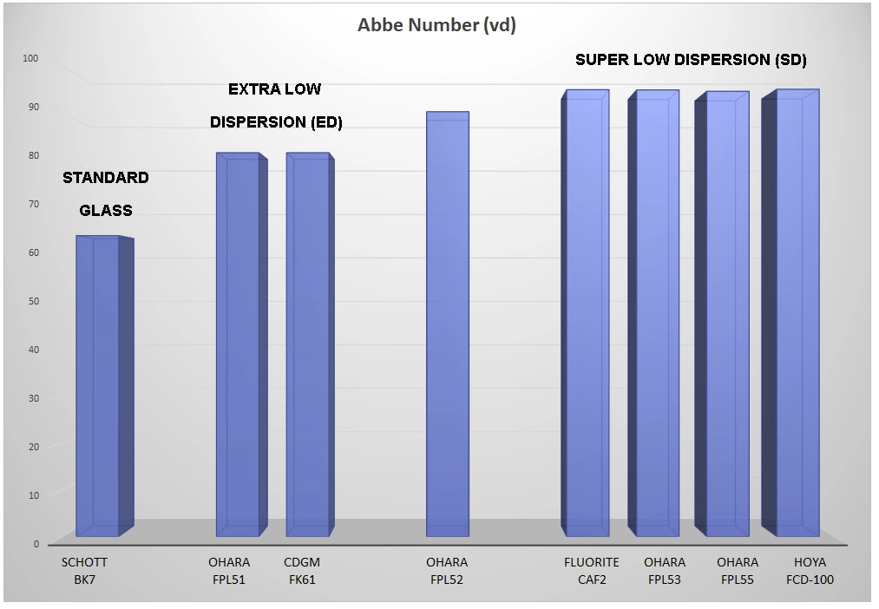



Rifrazione
Angolo di incidenza
Rifrazione: il raggio di luce incidente dà origine a un raggio rifratto
θ_{i}
Indice n_{i}
Legge di Snell: $\frac{senθ_{i}}{senθ_{r}}=\frac{n_{r}}{n_{i}}$
Indice n_{r}
$$θ_{r}>θ_{i}$$
$n_{r}$< $n_{i}$
https://refractiveindex.info/
θ_{r}
$$θ_{r}=θ_{i}$$
$n_{r}$= $n_{i}$
Angolo di rifrazione
Dispersione cromatica
Willebrord Snel van Royen
(13/06/1580 – 30/10/1626)

Slide 13
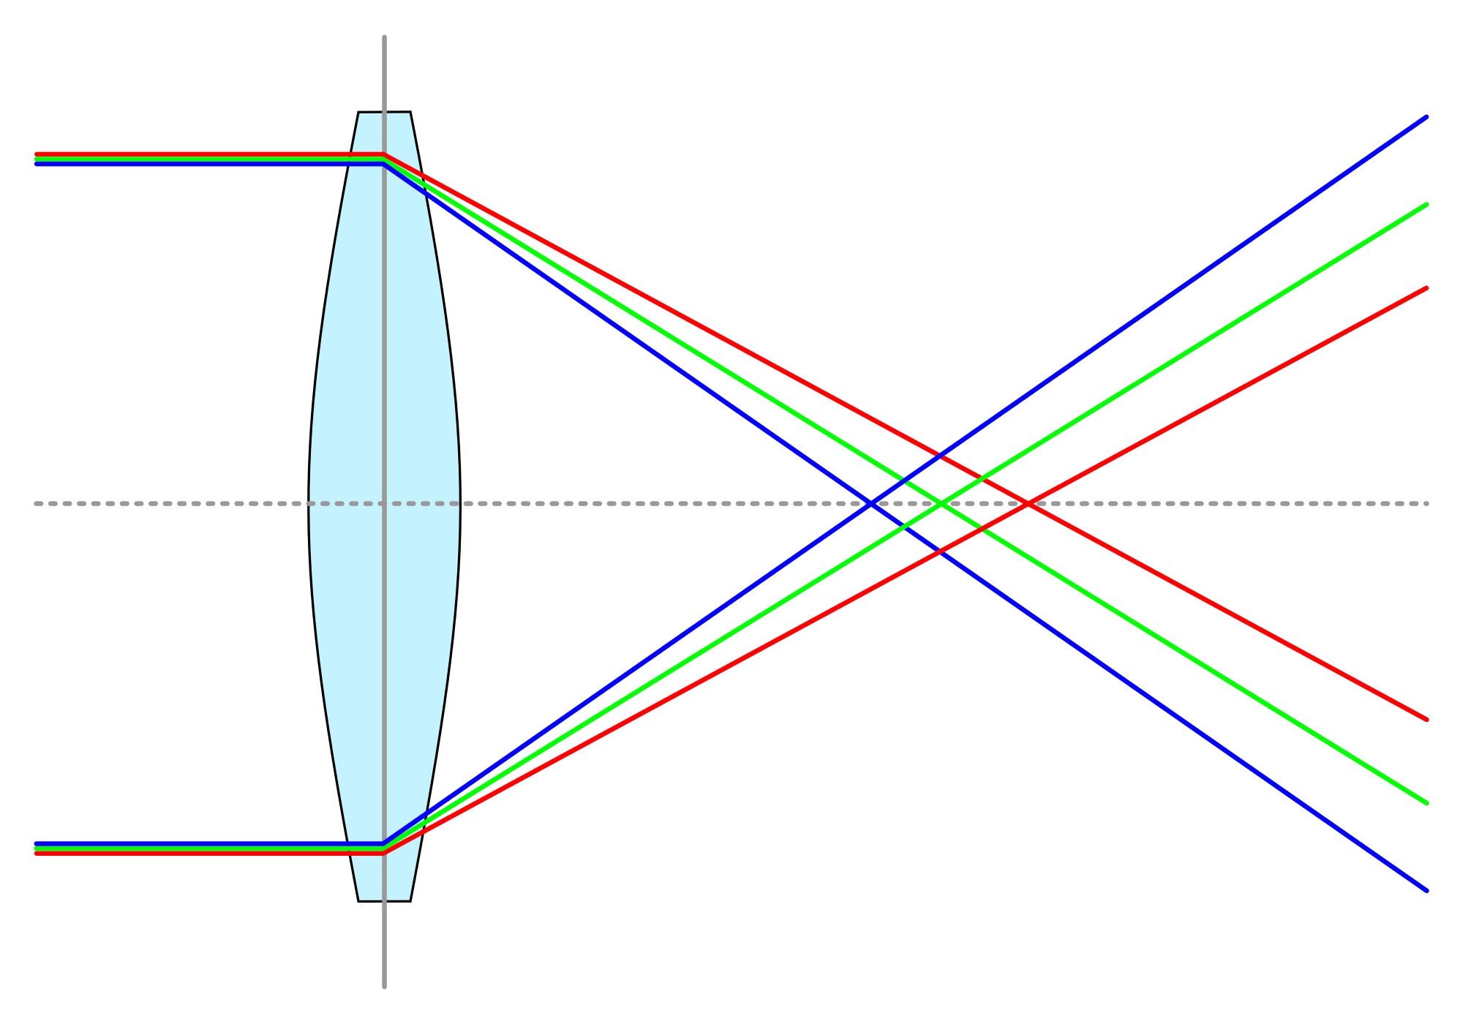
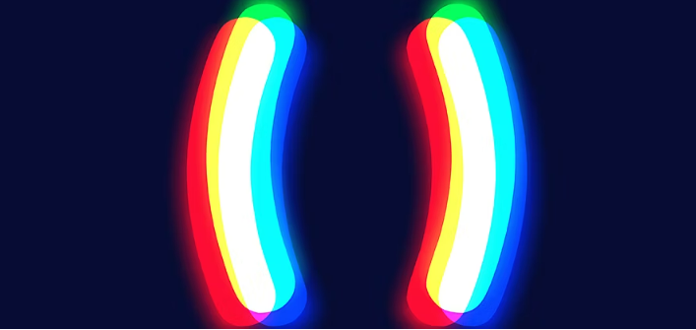
Aberrazione cromatica
Aberrazione cromatica: conosciuta anche come distorsione cromatica, si verifica quando la lente non riesce a far coincidere tutte le lunghezze d’onda dei colori sullo stesso punto focale, o quando ogni raggio di colore che compone la luce è condotto su posizioni diverse del punto focale.

Slide 14
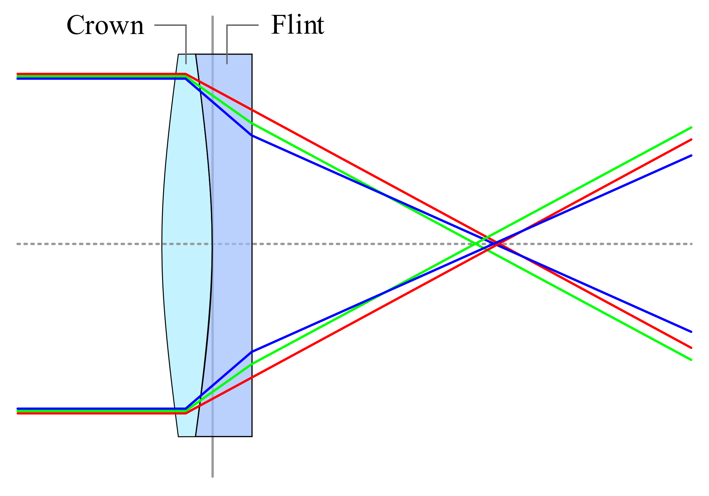
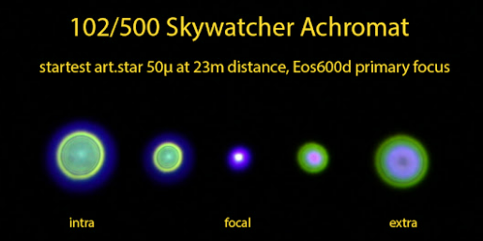
Rifrattori acromatici
I rifrattori acromatici impiegano 2 vetri con differenti curvature e indici di rifrazione, in modo da far cadere tutto lo spettro in un unico punto (fuoco acromatico).
Purtroppo lo stratagemma funziona egregiamente solo se la focale vale almeno 14,4 volte il diametro dell’ottica
Un sistema acromatico classico è realizzato accoppiando due vetri diversi

Slide 15
Rifrattori acromatici

Slide 16
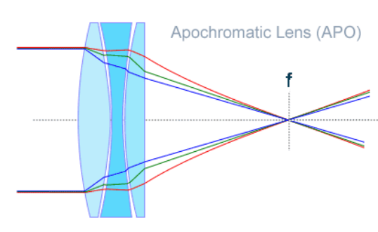
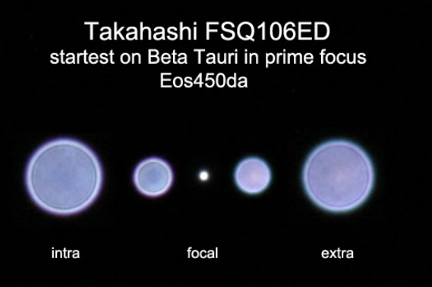
Rifrattori apocromatici
(Astrofotografia di alto livello)
utilizza tre lenti opportunamente accoppiate, in aria o in olio, per correggere l'aberrazione cromatica. Il design tripletto è ampiamente considerato un eccellente telescopio, poiché i tre elementi dell'obiettivo consentono ai colori principali (rosso, verde e blu) di essere a fuoco nello stesso punto
Un sistema apocromatico classico è realizzato accoppiando tre vetri diversi

Slide 17
Rifrattori apocromatici

Slide 18
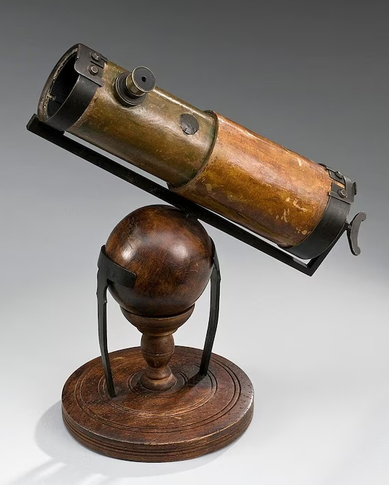
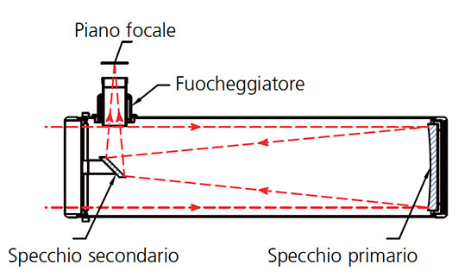
Newton
Telescopio riflettore: a cause delle aberrazioni cromatiche dei rifrattori Isaac Newton nel 1968 riprogettò il telescopio inventato da Zucchi nel 1916
Con l’uso della diagonale
Oculare diretto

Slide 19
Newton

Slide 20
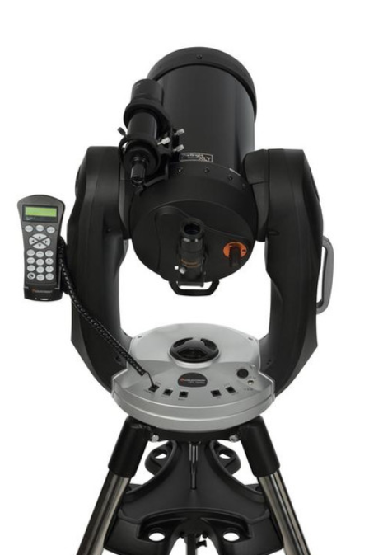
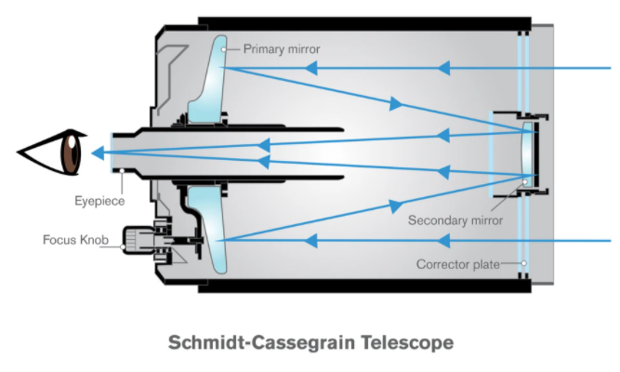
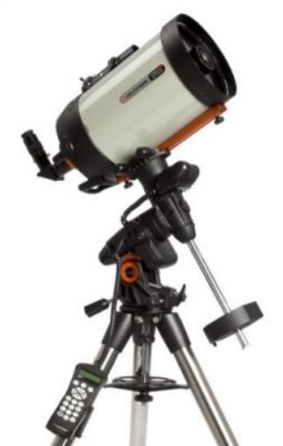
Telescopio Schmidt-Cassegrain
Lo Schmidt Cassegrain (SC-T) è un telescopio catadiottrico, inventato nel 1940
Utilizza uno specchio primario concavo sferico e una lastra correttrice per correggere l‘aberrazione sferica. Lo specchio secondario convesso agisce da spianatore di campo e riflette l'immagine verso il piano focale finale attraverso un foro presente nello specchio primario..
Percorso della luce nel SC-T

Slide 21
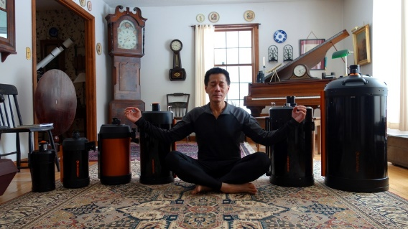
Telescopio Schmidt-Cassegrain
C6
C8
C9,25
C11
C14
C5
Ed Ting che raggiunge il Nirvana con i SC-T

Slide 22
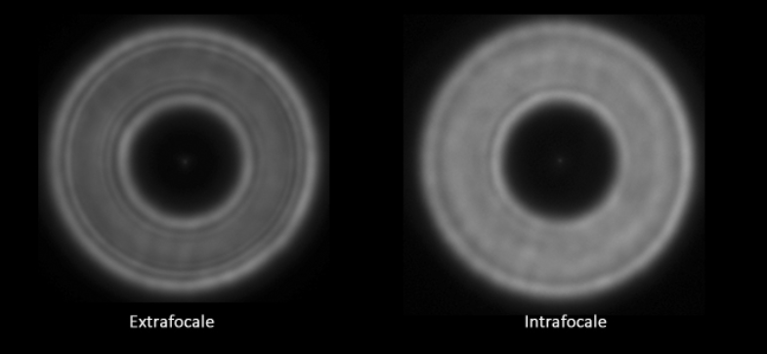
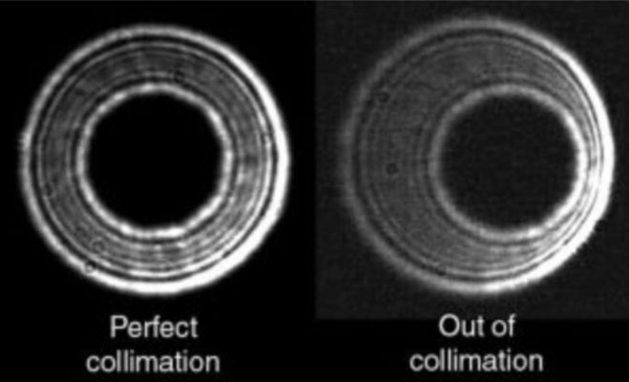
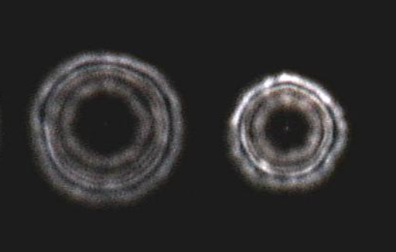
Disco Airy SC-T
Collimazione corretta
Collimazione errata
Collimazione corretta ma strumento non termicamente regimato

Slide 23
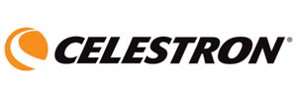
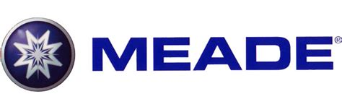
Telescopio Schmidt-Cassegrain

Slide 24
Telescopio Schmidt-Cassegrain: pro e contro
Pro:
Tubo chiuso -> assenza di turbolenza;
Assenza di sostegni come la crociera sui tubi newtoniani;
Grande lunghezza focale in rapporto con le dimensioni reali;
Forte potere di ingrandimento
Molto versatile: viene usato sia per la visione dei pianeti e sia per il cielo profondo
Contro:
Lo specchio primario è collegato meccanicamente al focheggiatore ->
i giochi possono provocare degli spostamenti del fuoco indesiderati;
Tempo di acclimatamento elevato e proporzionale con la dimensione dello specchio;
Strumento non leggero;

Slide 25
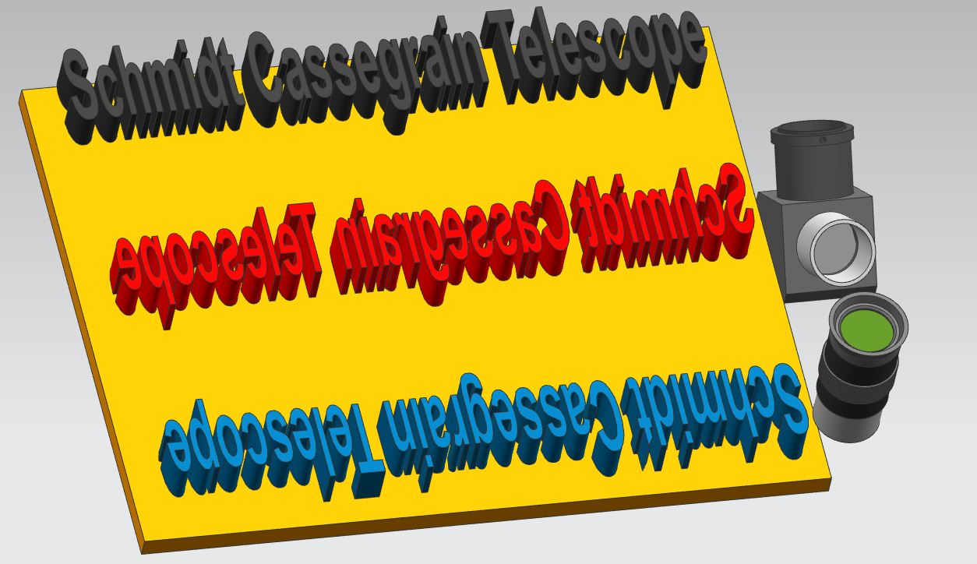
Disco Airy SC-T
Vista normale
Con l’uso della diagonale
Oculare diretto

Slide 26
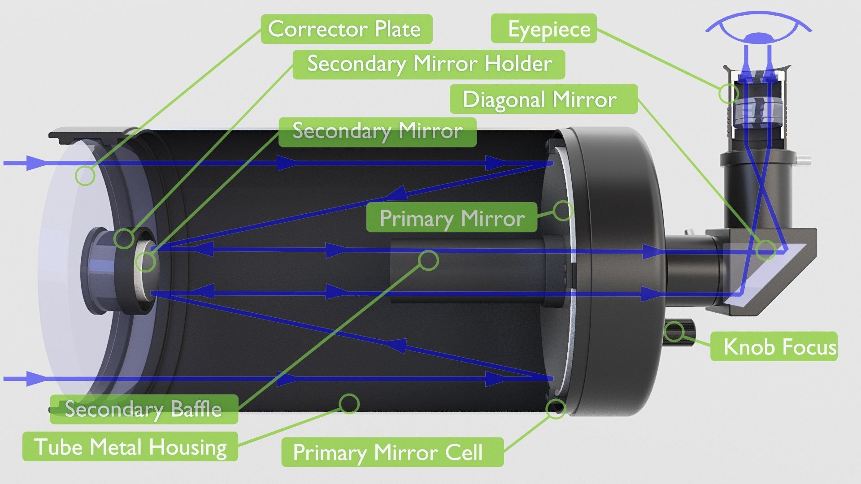
Maksutov Cassegrain
Il Maksutov –Cassegrain (MAK) è un telescopio a “tubo chiuso”;
La lastra correttrice è costituita da un menisco con la concavità rivolta verso l’esterno;
Lo specchio secondario è una parte alluminata nella parte centrale del menisco.

Slide 27
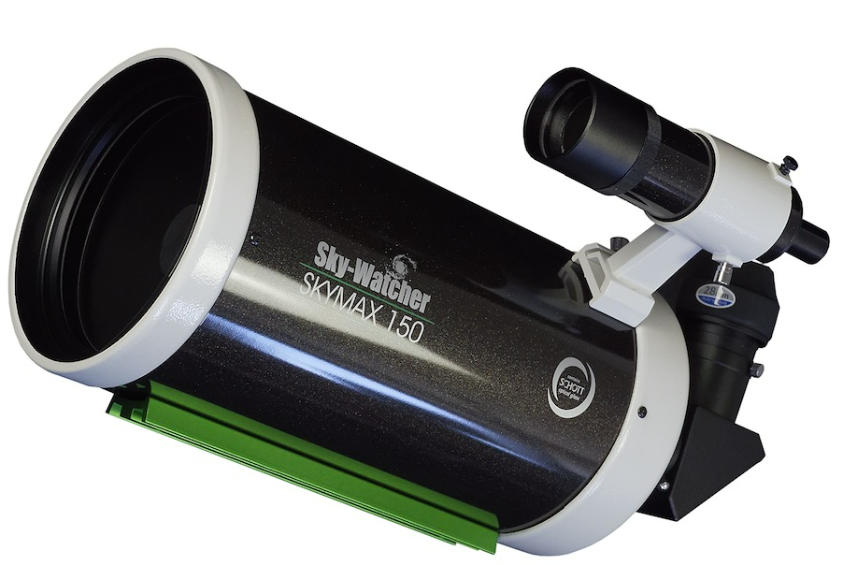
Pro
Maksutov Cassegrain
Telescopio corto e compatto;
È adatto al trasporto;
Rapporto focale spinto f.12/f.15.
È adatto per l’osservazione planetaria, di stelle doppie e di piccoli ammassi globulari.
Contro
Tempi di acclimatamento molto lunghi;
Non adatto alla visione di oggetti estesi.

Slide 28
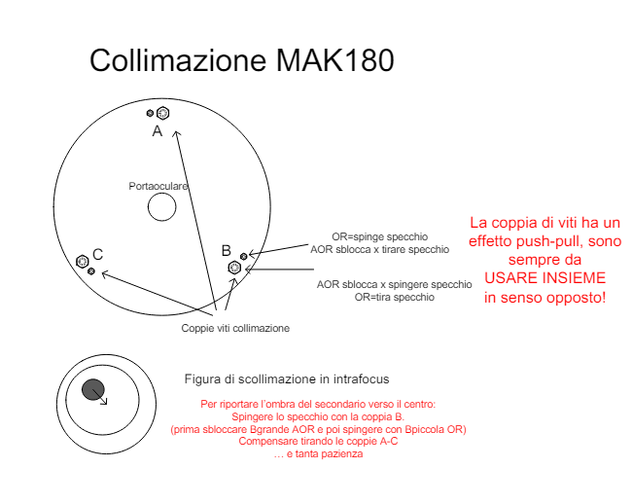
Maksutov Cassegrain: collimazione
La regolazione della collimazione avviene con la regolazione contemporanea delle viti poste nella culatta

Slide 29
Maksutov Cassegrain

